Slide 1
避難所運営ゲーム（ＨＵＧ）
北海道２０２５
～Ｄｏ はぐ～
北海道総務部危機対策局危機対策課
静岡県「避難所ＨＵＧ」
使用許諾番号０１０号

Slide 2
01
本日の予定
｜Ｄｏはぐ
15分
ゲームの概要説明
15分
簡単自己紹介・ゲーム設定説明
ゲーム
（途中小休憩あり）
120分
10分
要解説カードの解説（講師より）
50分
意見交換・講評
｜段ボールベッド導入
10分
段ボールベッド導入説明
5～10分
ゾーニング演習
Notes:
本日の予定を説明します。
※段ボールベッド導入は、演習を実施しない場合、概要のみ説明し、資料のみ配付も可。

Slide 3
02
避難所運営ゲームＨＵＧ（ハグ）とは？
避難者の年齢、性別、国籍やそれぞれが抱える事情が書かれたカードを、避難所に見立てた平面図にどれだけ適切に配置できるか、また避難所で起こる様々な出来事にどう対応していくかを模擬体験するゲームです。
平成19年に静岡県で製作される
北海道２０２５はオリジナル版をベースに雪や寒さ、女性や要配慮者の視点などの観点を加えた
Notes:
避難所運営ゲーム（ＨＵＧ）について説明します。

Slide 4
03
ちなみにＨＵＧ（ハグ）とは・・・？
Ｈ：ｈｉｎａｎｚｙｏ 避難所
Ｕ：ｕｎｅｉ 運営
Ｇ：ｇａｍｅ ゲーム
意味は「抱きしめる」
Notes:
－－－－－ 読み上げる －－－－－

Slide 5
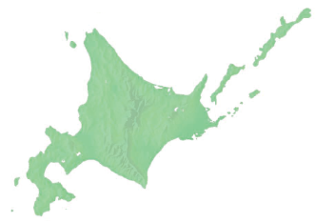
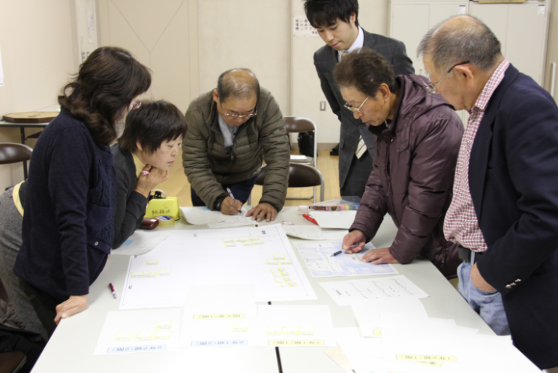
04
北海道２０２５の愛称「Ｄｏはぐ」について
北海道（Hokkaido）の「Ｄｏ」
ＨＵＧをやってみよう！の「Ｄｏ」
Notes:
避難所運営ゲーム北海道２０２５には「Ｄｏはぐ（ドゥーはぐ）」という愛称がついています。
このＤｏには二つの意味があり、ひとつは北海道の「Ｄｏ」、もうひとつはＨＵＧをやってみよう！という意味の英語の「Ｄｏ」です。
それでは、避難所で過ごすというのはどのようなことなのか、次の二つの写真をご覧下さい。

Slide 6
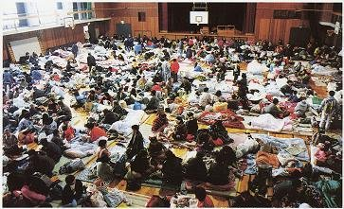
05
避難所の光景（阪神・淡路大震災）
｜１９９５年（平成７年）１月
兵庫県西宮市立津門小学校
Notes:
こちらは、阪神淡路大震災の時の避難所の写真です。人口が多い都市部での大地震だったこともありますが、小学校の体育館が避難者で一杯になっていますね。通路らしきものはあまり見あたりません。

Slide 7
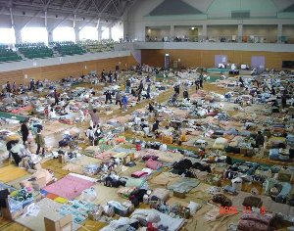
06
避難所の光景（新潟県中越地震）
｜２００４年（平成１６年）１０月
新潟県小千谷市総合体育館
Notes:
これは阪神淡路から９年後、中越地震のときの小千谷市総合体育館ですが、通路が確保されているのがわかります。

Slide 8
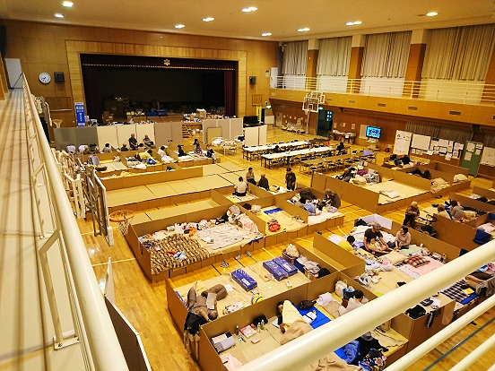
07
避難所の光景（胆振東部地震）
｜２０１８年（平成３０年）９月
段ボールベッドが導入された避難所
厚真中央小学校
Notes:
こちらは、さらに十数年経って、胆振東部地震のときの厚真中央小学校です。
通路は広めに確保され、段ボールベッドや仕切り版により区画が整理されているのがわかると思います。

Slide 9
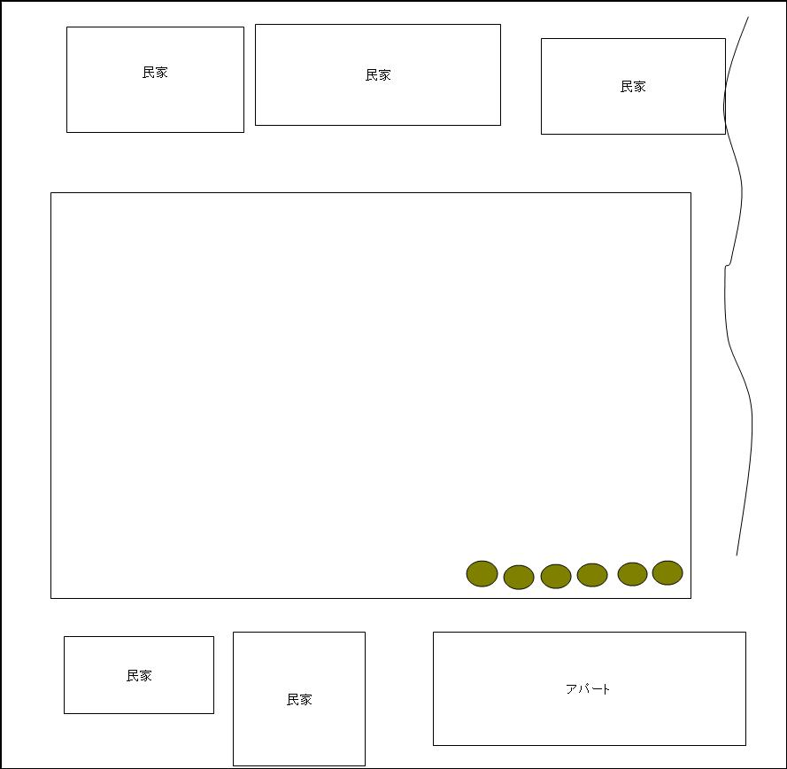

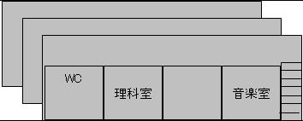



08
避難所のイメージ
さまざまな事情を抱えた避難者が
集まってくる
老人
乳幼児
妊婦
車椅子の人
外国人
病人
家が全壊した人
親を亡くした子供
…
どこにどのように入ってもらうか
Notes:
これが、大地震発生後の避難所周辺のイメージです。
これは避難所になる小学校ですが、校舎、プール、体育館、校庭、などがあります。（クリック）
避難者が集まってきました。（クリック）続々とやってきます。（クリック）
さらに増えてきました。車で避難してきている人もいます。（クリック）
さまざまな事情を抱えた避難者が集まってきます。（クリック）
老人、乳幼児、妊婦さん、・・・外国人、親を亡くした子供など、避難所のどこに入ってもらうかを考えます。

Slide 10
09
避難所の運営に必要なことは？
・運営のための組織づくり
・部屋割り、名簿の作成
・取材、問い合わせへの対応
・食料、物資の受け入れ、配給
・炊き出し、ごみ、風呂、ペット、トイレ
・ボランティアの受け入れ
・女性をはじめとした多様な視点への配慮
Notes:
避難所の運営のために必要だと思われることを挙げてみました。避難所の組織作りから、部屋割り、物資の受け入れ、炊き出し、ペットの扱いやボランティアの受け入れなど、多種多様のことが考えられます。
また、女性をはじめとした多様な視点への配慮についても考える必要があります。

Slide 11
10
避難所の運営に必要なことは？
【女性の視点への配慮】
・避難所運営責任者に男女両方を配置
・避難所運営の各班に男女両方を、
できれば複数配置
・物資担当者には男女両方を配置
・相談窓口の設置、支援機関の情報を掲示
・女性専用の洗濯干し場の確保
・安全・プライバシー確保への配慮
Notes:
たとえば、女性の視点についですが、
過去の災害では、避難所において、性別の違いによる様々な困難が生じました。
例としては、
・女性に対する暴力や嫌がらせの発生
・女性用・妊産婦用の衣類や下着、生理用品等が不足
・女性のみが炊き出しを長時間担当した
・家族の世話という過重労働が女性に集中しがちであった
・女性専用の洗濯物干し場がなく、下着が洗えず、女性特有の炎症等の症状が生じた
・避難所の責任者や物資担当者が男性であることが多く、女性が必要な物資を受け取りにくく、要望も出しづらい状況が生じていた
・女性が物事を決定する会議等の場にいなかったため、女性のニーズが反映されにくい
などの困難が生じていたと指摘されています。
こうした困難を生じにくくするため、避難所運営は男女両方が協力して行い、男性と女性双方が、お互いのニーズをよく理解しながら、配慮の行き届いた生活環境を
作っていくことが大切ですので、「避難所運営責任者に男女両方を配置」するなどの配慮が必要です。

Slide 12
11
避難所の運営に必要なことは？
【性的マイノリティの視点】
・避難所の受付時の配慮
・相談所の設置
・トイレなど多目的用を設置する
・支援物資の受け渡しに関する配慮
Notes:
次に、性的マイノリティの視点についてですが、
見た目と書類上の性別が異なっていたり、同性パートナーと暮らしたりする性的マイノリティ
の方々には、名簿への性別の記載やパートナーとの関係性の説明など、様々な事柄が
精神的な負担となり、「避難所に行きたくても行けない」という状況に陥りがちです。
避難所を、誰もが生命の危険がなく、安心して快適に過ごすことができる場とする
ためには、差別や偏見を許さず、等しく支援を受けられる環境を整えることが大切ですので、
避難所運営や被災者支援を考えるにあたっては、性的マイノリティの方々が尊厳ある生活を営む権利と支援を受ける権利を有すること、
そして、避難生活を送るうえで特に配慮を要することを理解し、適切な対応に努めましょう。

Slide 13
12
避難所の運営に必要なことは？
【外国人の視点】
・避難所であることを外国人の方々に周知
・外国人避難者の方々とのコミュニケーション
・宗教上の配慮事項などをヒアリング
その他、高齢者や障がい者への配慮も必要！！
Doはぐは、ゲーム感覚で避難者の受け入れや
避難所で起きる出来事などを模擬体験できます
Notes:
次に、外国人の視点についてですが、
災害時には外国人の方々も、避難所でさまざまなストレスを抱えながら避難生活を
送っており、避難所運営においては、こうした方々に対する差別や偏見を許さず、等し
く支援を受けられる環境を整えることが必要です。
そのほか、高齢者や障がい者への配慮も考えなくてはいけません。
このようなことがマニュアル化されている場合もありますが、マニュアルの場合、それを読んで「なるほど」と思って、そのまま閉じてしまうことも多いのではないかと思います。
これから始めるDoはぐは、ゲーム感覚で避難者の受け入れや、避難所で起こる出来事などを模擬体験できます。今日は、お気軽に体験してみていただければと思います。

Slide 14
13
簡単な自己紹介
さて、ゲームの前に
簡単な自己紹介！
講師が選ぶテーマについて
各自回答を書き込み
ひとり30秒程度で発表してください
Notes:
では、はじめにグループの中で、簡単な自己紹介を行います。
自己紹介には、アイスブレイキングシートを使います。
これからわたしがえらぶテーマについて各自、回答を書き込んで、ひとり３０秒程度で発表してください。
それではテーマを発表します。●●です。
みなさん書き込みが終わりましたか？それでは順番に自己紹介をしてください。

Slide 15
14
Doはぐのやり方
①読み手役がカードを読み上げる
②グループでそのカードをどのように扱うか相談
する
③平面図にカードを配置したり、ルールなどを決
めたり結論を付せんなどに書き込みます
カードは全部で２５０枚！カードがなくなるまで
①→②→③を続けます
Notes:
それでは、Ｄｏはぐのゲームのやり方を説明します。

Slide 16
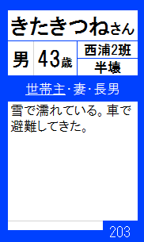
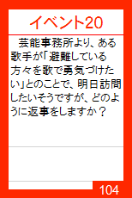
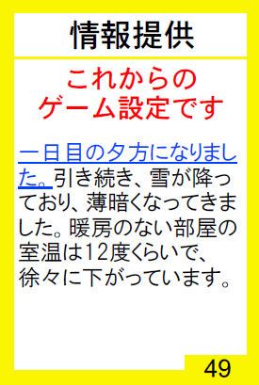
15
ゲームのやり方 扱うカードは３種類！
避難者カード
イベントカード
情報提供カード
Notes:
扱うカードは3種類あります。それぞれのカードについてひとつずつ説明していきます。

Slide 17
16
ゲームのやり方 避難者カード
・１枚のカードが避難者１人を示します
・カードには避難者個人や世帯の情報が記述されています
・カード一枚は約3.0㎡の設定ですが、一人あたりの占有面積は、3.5㎡を意識しましょう
Notes:
まず、青い色のカードは避難者を示す「避難者カード」です。1枚のカードが避難者ひとりを示しており、このカードを体育館や教室などの図面へ配置していきます。カード一枚は約3.0㎡の設定ですが、一人あたりの占有面積は、3.5㎡を意識しましょう。
カードには名前と性別、年齢、住所、家屋の被害状況、そして家族構成と、避難者の情報が書かれています。読み上げ役の方は、これをすべて読み上げてください。

Slide 18
17
ゲームのやり方 避難者カード
読み上げ役は世帯分のカードをまとめて「はっきりと」読み上げてください
名前・家族構成・住所・被害・年齢
そして避難者の特徴というように・・・
読み上げた後は、その避難者をどの場所に滞在してもらうかをグループ内で決めて、平面図に配置します
Notes:
避難者カードを読み上げるときの注意です。（順番に読みます）

Slide 19
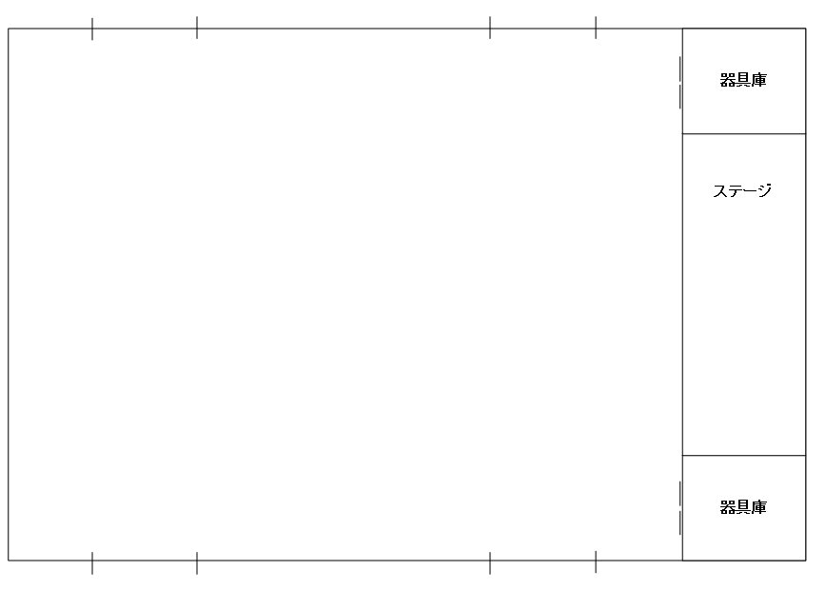
18
ゲームのやり方 避難者カードを配置する
教室
通路の確保
教室
Notes:
避難者カードの配置のしかたです。
避難者が来ました。（クリック）
（画面の動きを見ながら）どこに入ってもらおうかな！こんな風にして、避難してくる方を次々に配置していきます。
着いた順に自由に入ってもらうとか、地区別にするとか、いろいろな考え方があると思いますが配置の仕方は自由です。みなさんで決めてください。人によっては、体育館ではなくて、教室に入ってもらう方が良い方もいるかもしれませんね。このように、それぞれの事情に応じて配置していきますが、そのとき、まずは通路を確保しないといけませんね。

Slide 20
19
ゲームのやり方 イベントカード
災害対策本部からの連絡事項、避難者からの質問や要望などが書かれています
★グループの中で、どのように対応するかを決めて下さい
★イベント処理シートに結論を記入しておくのもよいでしょう
Notes:
これはイベントカードです。赤いふちどりとなっています。
このカードには、避難所に必要な空間配置を要求するような内容が災害本部からの連絡事項という形で出てきたり、避難所で起こる出来事が書いてありますので、避難者を配置しながら、イベントカードにも対応してください。
例えば、「芸能事務所より、ある歌手が避難している方々を歌で勇気づけたいとのことで、明日訪問したいそうですが、どのように返事をしますか？」などと書かれています。このカードは実際にはありませんが、このような出来事に対してどのように対応するのかをグループで考えます。

Slide 21
20
ゲームのやり方 情報提供カード
避難所の時間経過や気象の状況、室温など、状況が変化したことを教えてくれるカードです
★特に処理する必要はありませんが、ゲームの想定が変わったことを全員で確認しましょう！
Notes:
これは情報提供カードです。黄色のふちどりがついています。
このカードは、避難所の時間経過や気象の状況、室温の状況などを教えてくれるカードです。
何かを行うわけではありませんが、ゲームを進める上で重要な情報です。
「これからは夕方でだんだん寒くなっている状況なんだ」というようにグループ内で確認し、以降はこのカードの情報を踏まえた対応をしましょう。

Slide 22
21
カードを扱う際の留意点①
避難者カード
イベントカード
情報提供カード
読み手は大きな声で、はっきりと読み上げましょう！
Notes:
それではカードを扱う時の留意点を説明しましょう。
まず、読み手の皆さんは、それぞれのカードの書いてあることを、大きな声で、はっきりと読み上げましょう。

Slide 23
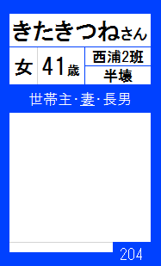
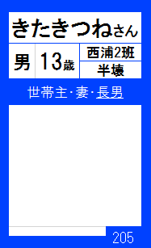
22
カードを扱う際の留意点②
避難者カード
避難者カードは 読み上げたあとに世帯分すべてを
グループの皆さんに渡します
１世帯ずつ
まとめて処理する
※全員同じ場所に
配置しなくてもよい
Notes:
避難者カードは読み上げたあとに世帯分すべてをまとめてグループの皆さんに渡して下さい。
１世帯ごとまとめて処理しますが、全員を同じ場所に配置しなくても構いません。

Slide 24
23
カードを扱う際の留意点③
イベントカード
情報提供カード
読み上げて内容を確認し、対応が決まったら
読み手の手前に重ねて置いてください
Notes:
イベントカードと情報提供カードは読み上げて内容を確認し、対応が決まったら、読み手の方の手前に重ねておいて下さい。
図面に配置する必要はありません。

Slide 25
24
カードを扱う際の留意点④
避難者カード
イベントカード
情報提供カード
カードに直接書き込みをしてはいけません！
Notes:
そして重要なのは、カードに直接書き込みをしないことです。
きれいに使いましょう。

Slide 26
25
ゲームのやり方 ゲームの体育館
ゲームでは体育館を
小さく設定
通路なしで約１２０人
収容
Notes:
ゲームでの体育館の大きさですが、実際の大きさの体育館でやると大きすぎて災害時要援護者や体育館に入りきらない人を教室に配置する練習ができないので、早く体育館が満杯になるように、小さく設定してあります。
机の上にあるように、Ａ３×４枚、通路なしで約120人入ります。

Slide 27
26
ゲームのやり方 一般的な教室の広さ
８．５ｍ
７．２ｍ
Notes:
次に教室の大きさですが、だいたい縦横7.2m×8.5m（４間×５間）がほとんどです。

Slide 28
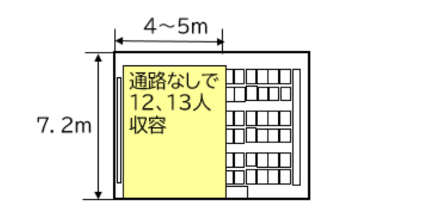
27
ゲームのやり方 ゲームでの教室の広さ
通路なしで
１２、１３人
収容
Notes:
机を寄せると、実際に利用できるのは半分ちょっと。余震もあるので、机は二段には積みません。
机の上に教室の用紙がありますが、Ａ４×１枚としてあります。

Slide 29
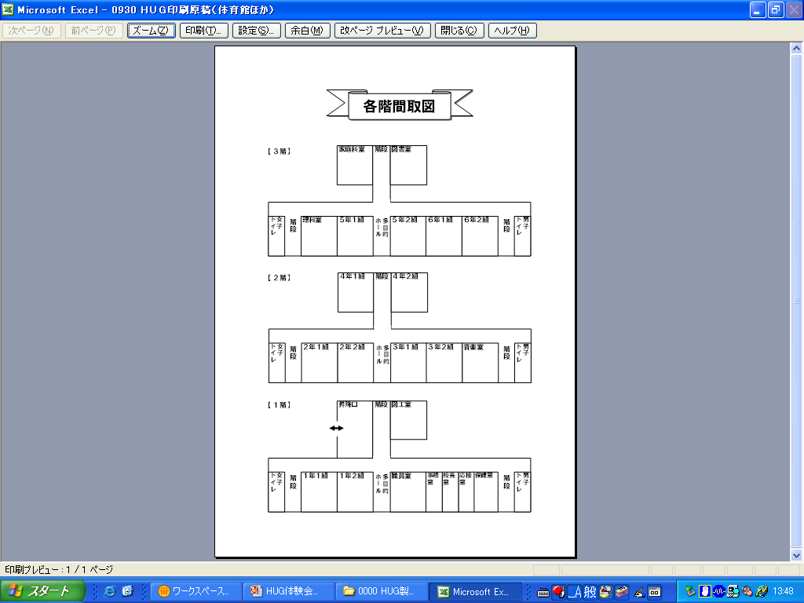
28
ゲームのやり方 ゲームでの各階配置図
Notes:
学校にどんな教室があるかですが、Ａ４で各グループの机の上に間取図があるので、それを見てください。

Slide 30
29
ゲームのやり方 教室の種類
６年２組
（１階）
図書室
音楽室
１年２組
（１階）
保健室
１年１組
（１階）
校長室
Notes:
教室は、各学年２組、１年１組から６年２組までと校長室、保健室、音楽室、図書室などです。

Slide 31
30
ゲームのやり方 教室の使用と授業再開
別室にする必要がある人は？
足が弱い人は１階？
後から車いすの避難者が来たら
移動してもらえるか？
Notes:
さて、別室にする必要がある人ってどんな人でしょうか？感染性の病気の人とかは別室の方がいいかもしれませんね！
それから、足が弱い人や車イスの人などは１階でしょうね。でも、１階が満員になってから車イスの人が来るかもしれません。一度教室に落ち着いてから、移動してもらうことも必要になるかもしれません。

Slide 32
31
ゲームのやり方 教室の使用と授業再開
使えない教室がある
授業の早期再開
Notes:
一方で、学校側の事情も考慮する必要があります。
学校には職員室のように個人情報がある部屋もあり、使えない部屋があります。
また、授業の早期再開のためには、むやみに教室を使ってしまうのも考えものです。

Slide 33
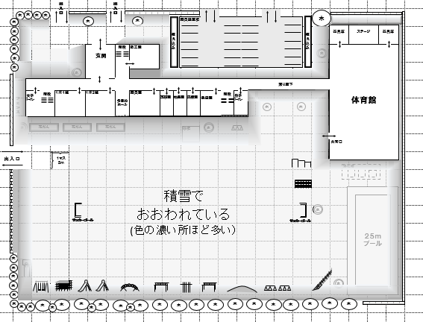
32
ゲームのやり方 敷地配置図
Notes:
これは学校の敷地図。机の上に置いてあります。
校舎、体育館、プールのほかに駐車場、運動場、遊具がありますね。
しかし、冬の場合は雪がたくさん積もっているなど、基本的にグラウンドや外の施設は使うのは困難です。
また、校舎の周囲などは落雪の危険性もあります。

Slide 34
33
ゲームのやり方 敷地配置図への記入
犬
○○さん
小鳥 ○○さん
○○さん
大型トラック
給水車
Notes:
犬を外につなぐときは、綱が長さが１ｍくらいとすると、これくらいの大きさになります。犬の場所を決めたらこのように誰の犬かわかるように書き込んでください。ほかのペットも同じです。
また、車の中で生活したいという人もいると思いますが、どうしますか？車を停める場合は、誰の車かわかるように書いてください。
給水車や大型トラックはこれくらいの大きさになります。車が通る通路も除雪などをして確保する必要がありますね。このようなことを考えながら、ゲームを進めていきましょう。

Slide 35
34
ゲームの前に・・・
①グループ内の役割を決めます
②ゲームの設定条件を確認します
Notes:
ではゲームを開始する前に、２つの準備をします。

Slide 36
35
グループ内の役割を決めます
★グループの中で、カードの読み上げ役の人を
ひとり決めてください
※読み上げ係はゲームの進行や助言役にも
なりますので、このゲームを過去に経験したことがある方にするとよいでしょう
Notes:
まず、グループの中で、カードの読み上げ役の方を一人決めてください。

Slide 37
36
グループ内の役割を決めます
★グループの中で、イベントカードなどの処理
内容を記録する人を決めてください
※避難者台帳のほかや要配慮者台帳のほか、
イベント処理シートや保健師アセスメント
シートなどに、様々な情報を記載する役割を
担います。参加者の意見が活発なほどメモ
も多くなるため、予め複数人を記録係とす
るなど柔軟に対応しましょう。
★その他、リーダーや発表係など講師の指示に
あわせて役割を決めます
Notes:
続いて、記録する人を決めてください。
避難者台帳のほかや要配慮者台帳のほか、イベント処理シートや保健師アセスメントシートなどに、
様々な情報を記載する役割を担います。参加者の意見が活発なほどメモも多くなるため、
予め複数人を記録係とするなど柔軟に対応しましょう。
そして、グループの中で●●係を作って下さい。

Slide 38
37
本日のゲームの条件を確認します
｜地震発生
・きょうは、冬の日曜日の日中
・ここは小学校の（避難所）
・北海道で内陸直下型の巨大地震発生
・現在は地震発生から数時間後
・雪が降っている
・気温は氷点下２度、明日朝は
氷点下１２度まで下がる予想
・５センチ前後の積雪がある
Notes:
さて、本日のゲームの条件です
－－－－－ 読み上げる －－－－－

Slide 39
38
本日のゲームの条件
｜ライフライン
・電気 停電している
・ガス 遮断している
・水道 断水している
・固定電話 ときどき通じる
・携帯電話 つながりにくい
・メール 遅れて届く
・下水道 使用不能
校舎内の普通のトイレは使えない
Notes:
ライフラインの状況です。
－－－－－－－ 読み上げる －－－－－－－

Slide 40
39
本日のゲームの条件
｜避難所となる学校の被害
・耐震化してあるため校舎、体育館に大きな被害はなく、応急危険度判定の結果利用できる。
・日曜日だが、一部の教員、事務職員が登校しているため、校舎と体育館の鍵は開いている。
・避難所は高台にあるため、津波の来ることはない
Notes:
避難所の小学校の被害です。
－－－－－－－ 読み上げる －－－－－－－

Slide 41

40
本日のゲームの条件
｜備蓄してあるもの
・非常用発電設備はない
・マスクが30枚ある
・ポータブル石油ストーブが３台ある
・携帯トイレは300回分ある
・備蓄食料なし
・剣先スコップ数本とスノーダンプ数台
がある
・救護所は設置されない
Notes:
小学校の設備です。
－－－－－－－ 読み上げる －－－－－－－

Slide 42
41
本日のゲームの条件
｜住民組織
・東池、西浦、南田、北山の４地区
・各地区に１０戸から２０戸の班が１２班ある
・被害は、地盤が悪い東池、西浦、南田の１～６班に集中している
・農村と住宅団地、マンション、アパートが混在している
Notes:
この避難所に集まってくる地域の住民組織です。
－－－－－－－ 読み上げる －－－－－－－

Slide 43
42
本日のゲームの条件
｜住民組織
北山
西浦
東池
避難所
南田
Notes:
地域のイメージです。
このように川が流れていて、西浦、南田、東池の３地区があります。川の流域は、一般的に地盤が悪いので、倒壊家屋がたくさん発生します。北山地区は地盤が良いところです。これらの地区から、避難所に被災者が集まってきます。

Slide 44
43
本日のゲームの条件
｜避難状況
・避難所に向かって避難者が続々と避難してきている
・老人、乳幼児、妊婦等の姿が見える。
･車で避難してきている人もいる
・寒く、雪も降っており、避難者は急いで避難所に入れる必要がある
Notes:
避難状況です。
－－－－－－－ 読み上げる －－－－－－－

Slide 45
44
本日のゲームの条件
｜みなさんの立場
・地元自治会、自主防災会の役員で、避難者を体育館や教室に振り分け、避難所を適切に運営していかなければならない立場にある
Notes:
みなさんの立場ですが、
－－－－－－－ 読み上げる －－－－－－－

Slide 46
45
避難所開設会議をします
避難所スペースをどのように使うか（地区割りや通路等）
避難所開設会議をします
避難所運営本部、受付、土足エリア、ポータブル石油ストーブの
場所を決めて書き込んでください
また、施設の中で、使用させない場所を決めてください
※特にトイレは、衛生管理や安全管理の面でトラブルに
繋がりやすいため、携帯トイレの使用場所を限定し、
それ以外のトイレは封鎖しましょう
Notes:
それでは、避難者カードの１番から15番を体育館に配置しながら、地区割りや通路をどうするか作戦会議をしてください。
避難所運営本部、受付、土足エリアやポータブル石油ストーブ３台を置く場所をまず決めて書き込んでください。
また、施設の中で、使用させない場所を決めてください。特にトイレは、衛生管理や安全管理の面でトラブルに 繋がりやすいため、
携帯トイレの使用場所を限定し、 それ以外のトイレは封鎖しましょう。

Slide 47
46
避難所開設会議をします
続いて、避難者を把握するための名簿作りを指示して下さい
そして、避難者カードの１番から１５番を配置してください
避難者を把握する
名簿作りも大切です
Notes:
名簿づくりも大切です。名簿作りを指示してください。
これらが決まったら、読み手の方は、避難者カードの1番から15番を読み上げて、配置してください。

Slide 48
47
ゲーム本番
読み上げ係の方は
カードを読み上げて、プレイヤーに
渡してください
（なるべく1枚1分以内で！）
Notes:
それでは読み上げ係の方は次々とカードを読み上げ、プレイヤーに渡してゲームを開始してください。

Slide 49
48
ゲーム中断
いったん休憩です
5分後に再開します
Notes:
－－－－－ 読み上げる －－－－－

Slide 50
49
ゲーム再開
読み上げ係の方は
カードを読み上げて、プレイヤーに
渡してください
（なるべく1枚1分以内で！）
Notes:
ゲームを再開します。読み上げ係の方は次々とカードを読み上げ、プレイヤーに渡してゲームを開始してください。

Slide 51
50
ゲーム終了
ここで、ゲームを終了します
Notes:
（司会者は時間を見て、ゲームを終了します。）
※終了前の残りカードの取り扱い
このゲームは、できるだけ多くの事例に接することも目的のひとつなので、時間が足りなくなりそうな場合は、次の方法により今後どのような避難者が来るか、どのような出来事が起こるかを紹介してゲームを終了します。
１ 読み上げ係を２人にしてスピードアップする。
２ 残っているカードを読み上げる。
３ 残りのカードを回し読みする。

Slide 52
51
要解説カードの説明
イベントカードのうち、命にかかわるもののため、正しい措置を知っておく必要のあるカードがありました
これから講師より説明を致します
Notes:
－－－－－ 読み上げる －－－－－

Slide 53
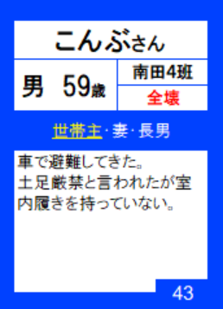
52
要解説カードの説明
カード番号４３番
避難所で生活するうえで、衛生環境等の観点から注意の必要なことがあります
土足で生活した場合、上履きなしで生活した場合に、それぞれリスクがあるので注意が必要です
Notes:
－－－－－－－ 読み上げる －－－－－－－

Slide 54
53
要解説カードの説明
感染症の
危険
土足で生活してしまうと、外からの汚れが入ってくるなどして感染症のリスクが懸念されます。
一方で・・・
低体温症の危険
厳冬期は、特に床の温度が低く、上履きがなければ足裏から体温が奪われます。防寒対策にも上履きは欠かせません。
上履きを調達するまでの間、新聞紙スリッパの代用も考えられます。
また、やむを得ず土足で使用した場合や、ブルーシートの上を土足で使用した場合は、速やかに清掃・消毒することが重要です。
Notes:
－－－－－－－ 読み上げる －－－－－－－

Slide 55
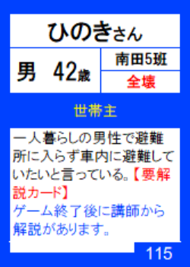
54
要解説カードの説明
カード番号１１５番
車内で避難する場合には、注意の必要なことがあります
季節を問わず、車内で避難生活を送る場合は気をつける必要のある事項です
Notes:
－－－－－－－ 読み上げる －－－－－－－

Slide 56
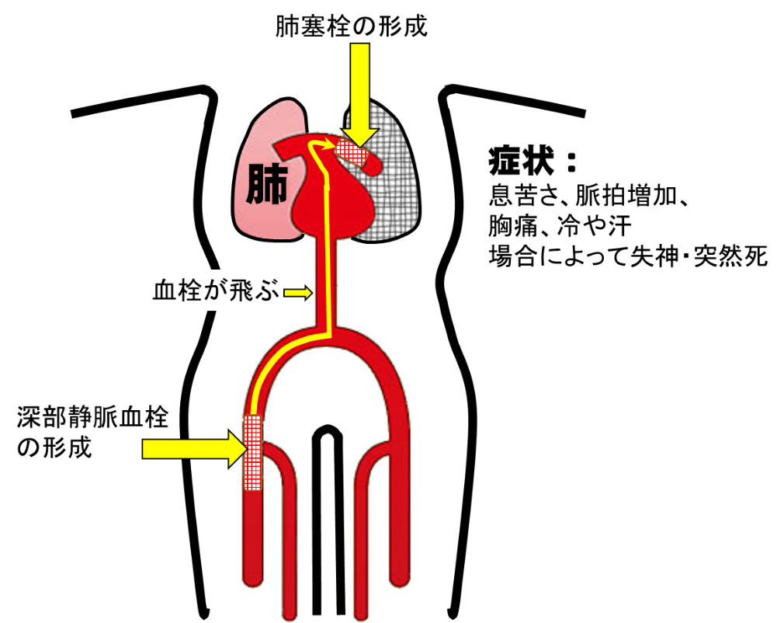
55
要解説カードの説明
車内に長時間滞在していると、深部静脈血栓症（通称：エコノミー症候群）を発症する可能性があります
車内避難を認める場合は以下のような指示が必要です
シートをフラットにして足に血液がたまる状況を回避する
30分に1回足の曲げ伸ばし運動を行う
水分を補給させる
車内避難中に
息苦しさや足の痛み、違和感などを生じた場合は
早急に診察を！
Notes:
－－－－－－－ 読み上げる －－－－－－－

Slide 57
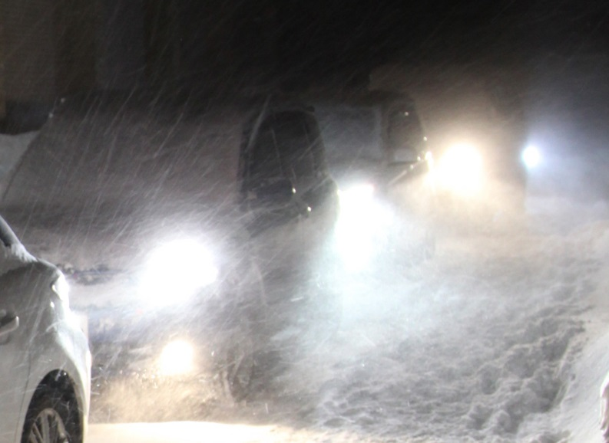
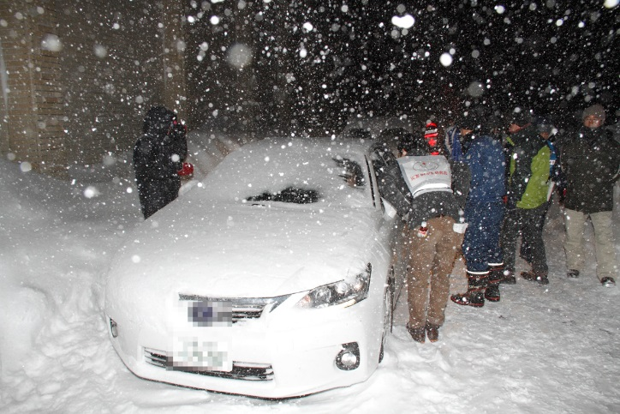
56
要解説カードの説明
降雪時に車内に長時間滞在していると、積雪によりマフラーが閉塞し一酸化炭素中毒となる恐れがあるほか、エンジンを停止した車内では急速に室温が下がるため低体温症となる恐れがあります。
Notes:
－－－－－－－ 読み上げる －－－－－－－

Slide 58
57
要解説カードの説明
カード番号１３４番
厳しい寒さにより、低体温症の兆候があらわれている避難者に対して、どのように対応するかを問うカードです
北海道の真冬の避難所ではこのような事態も想定されます
正しい措置を知っておきましょう
Notes:
－－－－－－－ 読み上げる －－－－－－－

Slide 59
58
要解説カードの説明
軽症の低体温症避難者への対応
保温
衣服が濡れていたら着替えさせる。冷えた床に寝かせない。毛布、寝袋やサバイバルシート（防寒・保温シート）などにくるむ。
加温
カイロを首や腋の下に貼る。健常な人と密着させて体温を与える。
エネルギー
ようかんやチョコレートなどの糖質を与える。水分を補給する。温めたペットボトルを作成する（飲用、カイロ代わり）。
Notes:
－－－－－－－ 読み上げる －－－－－－－

Slide 60
59
要解説カードの説明
低体温症の程度 | 震え | 意識 | 深部体温 | 必要な措置
軽度 | あり | あり | 32度以上 | カロリー補給 水分補給
中等度 | 低下 | 低下 | 28～32度 | 安静 病院搬送 外傷治療
重症 | なし | なし | 24～28度
深度 | なし | なし | 15～24度
震えが低下してきたり、意識が消失した場合
（低体温症の中等度以上）になると対処が異なります。
★医師の指示を仰ぐようにしましょう。
Notes:
もし、震えが低下してきたり、意識がなくなった場合は、今説明した内容と対処が異なります。
このような時は医師の指示を仰ぐようにしましょう。

Slide 61
60
感想、意見交換
ゲームでの自分たちの対応についてふり返り、他のグループと比較してみましょう！
お手元の用紙に、１人１枚書いてください
Notes:
これから、まとめに入ります。
お手元の用紙にこれから説明するように、他のグループに聞いてみたいことを書いてください。

Slide 62
61
感想、意見交換
私たちのグループでは、○○は○○だから○○しました
他のグループではどうしましたか？
Notes:
このように書いてみてください。
－－－－－ 読み上げる －－－－－

Slide 63
62
感想、意見交換
私たちのグループでは、盲導犬は、人と同じように扱うべきだと思ったので、家族といっしょに１年２組に入ってもらいました。他のグループでは、どうしましたか？
Notes:
例えば、こんな感じです。
－－－－－ 読み上げる －－－－－

Slide 64
63
感想、意見交換
明日以降、避難所運営を円滑に行うために作戦を考えて下さい
１．通路の見直し
２．トイレのルール
３．ペットのルール
４．食料について
５．施設の使い方の見直し
Notes:
－－－－－ 読み上げる －－－－－

Slide 65
64
感想、意見交換
順番に、他のグループに聞いてみましょう
Notes:
（グループにマイクを渡し質問してもらい、他のグループに答えてもらう）
（以下、繰り返し）

Slide 66
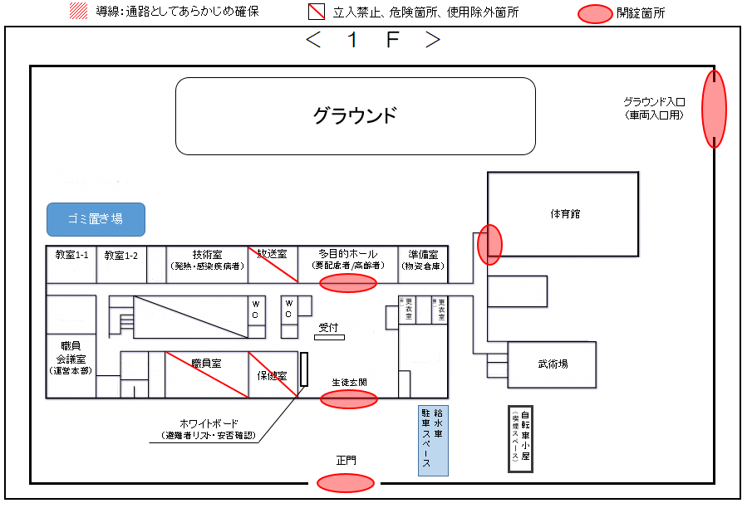
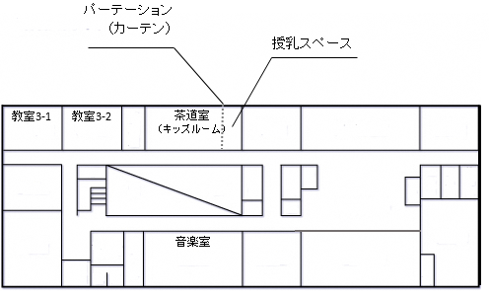
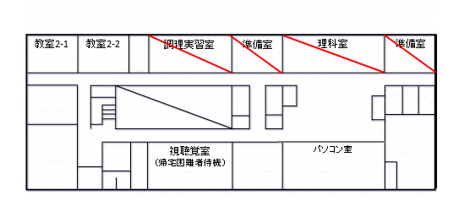
65
避難所の例（北海道版避難所マニュアルより）
Notes:
最後に避難所運営の一例をお示しします。
まず、居住空間への避難者の誘導にあたっては、施設の広いスペース（体育館等）から避難者を収容し、
支援を要する高齢者、障がい者、妊産婦、乳幼児等は、家族単位で、優先して空調設備等のある部屋へ収容します。
なお、冬期間は、避難所の滞在について寒さ対策を十分に講じる必要があります

Slide 67
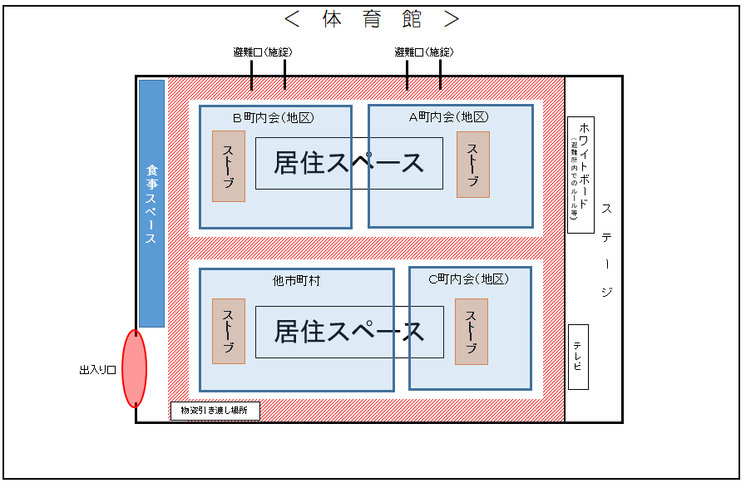
66
避難所の例（体育館）

Slide 68
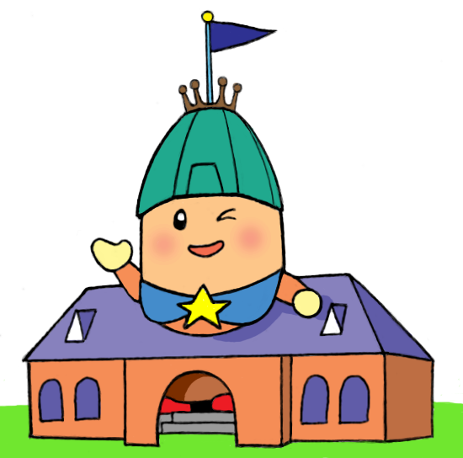
67
終了
避難所運営ゲーム（ＨＵＧ）北海道２０２５は
これで終了ですが、
さらに、段ボールベッド導入
の演習をしてみませんか？
Notes:
Ｄｏはぐは、これで終了ですが、
避難所への段ボールベッドの導入の資料を追加しました。
この機会に、演習を行ってみませんか？

Slide 69
68
Ｄｏはぐ を体験された方へ
避難所への段ボールベッド
導入について
避難所のゾーニングと段ボールベッドの導入を考えてみましょう。
Notes:
避難所のゾーニングと段ボールベッドの導入を考えてみましょう。

Slide 70
69
開設初期の避難所
｜避難所の光景（阪神・淡路大震災） 1995年（平成7年）1月
通路がなく、雑魚寝状態
兵庫県西宮市立津門小学校
十分な生活環境が整っていない場合があります。
Notes:
開設初期の避難所の状況です。
先ほどのＤｏはぐの解説でもあったように、通路もなく被災者が雑魚寝状態です。

Slide 71
70
避難所の問題
ブルーシートや毛布を敷いただけでは・・・。
・ 足音や振動で眠れない。
・ 硬い床から冷気が伝わってくる。
・ 土足だと、すぐに汚れ、雑魚寝の状態では、
清掃がしにくい。
・ 密集していて、プライバシーがない。
様々な問題が発生
Notes:
避難所の問題として、施設自体の問題がまず、あります。
学校の体育館の床は、通常、就寝する場所には適しておらず、
ブルーシートや毛布を敷いただけでは、足音や振動で落ち着いて
眠れる状態ではなく、寒さも直に伝わってきます。
さらに土足だとすぐに汚れますし、雑魚寝状態では、
清掃も十分にできず不衛生になります。
避難者が大人数となれば、隣同士が密集し、
プライバシーもありません。
こういった様々な問題が起こります。

Slide 72
71
段ボールベッドが導入されていない避難所
｜避難所の光景（新潟県中越地震） 2004年（平成16年）10月
通路が確保されているが、雑魚寝状態
新潟県小千谷市総合体育館
Notes:
床に直にシートや毛布が敷かれ、通路はあるものの雑魚寝状態となっています。
これだと、先ほどの説明のとおり様々な問題が起こります。

Slide 73
72
避難所の生活環境
避難所の生活環境が悪いと・・・
・眠れない
・イライラ、
落ち着かない
・倦怠感、体が
だるい
など
さまざまな体調不良や
病気が発生
エコノミークラス症候群
など「災害関連死」に
繋がる可能性
生命の危険の増大
進行すると
Notes:
避難所の生活環境が悪いと、被災者の心身にも影響が出始めてきます。
まず、不眠、イライラする、体がだるいといった症状が起こり、
これが進行すると、既往症の悪化やエコノミークラス症候群などにより、
いわゆる「災害関連死」につながる危険性が高まってしまいます。

Slide 74
73
避難所の生活環境改善がなぜ必要か？
避難所の多くは小学校の体育館やスポーツセンター等、
公共施設が指定されています。
しかし、災害時、それらの施設では、睡眠、食事など、
生活する上で必ずしも適した場所ではありません。
停電、断水などが起きていると・・・・。
更に環境が悪化。
被災者の健康を維持する環境作りが大事
Notes:
市町村で指定されている避難所の多くは、小学校の体育館や公共施設ですが、災害時、被災者が生活する上で、適した場所ではありません。
停電、断水、ライフラインが途絶していると、さらに環境は悪くなります。
こういった状況から、被災者の健康維持のため、改善する必要があります。

Slide 75
74
関連死の死因調査【参考】
東日本大震災
震災関連死1632名中
1263名について死因調査
（岩手、宮城、福島18市町村）
震災関連死 1632名
％
避難環境と避難生活が
被災者に健康被害をもたらす？
復興庁・震災関連死に関する
検討会資料（2012.8）より
※多数回答のみ記載
Notes:
（参考）東日本大震災では、「災害関連死」が１６３２名となっており、
そのうち、避難所等における生活の肉体・精神的疲労が原因の方は
半数を超えています。
避難環境と避難生活が被災者に健康被害をもたらすのは明らかです。

Slide 76
75
段ボールベッドとは・・・？
段ボール箱を並べた上に板状の
段ボールを置いたベッド状のもの
サイズ
約 縦２ｍ×横１ｍ×高さ0.3ｍ
パーテーションも段ボールを利用
Notes:
紙面のとおり説明
＜段ボールベッドを展示して参加者に見てもらうのも良い＞

Slide 77
76
段ボールベッドが導入された避難所
｜避難所の光景（胆振東部地震）2018年（平成30年）9月
通路や
プライベートの
スペースが確保でき室内がすっきり
厚真中央小学校
Notes:
段ボールベッドの導入の一例です。
胆振東部地震では、発災後、段ボールベッドが導入されて、
避難所の生活環境が大きく改善しました。

Slide 78
77
段ボールベッドの利点
○ 床からの冷気や振動を和らげる。
○ パーテーションで仕切ることでプライベートスペースが
確保できる。
○ 適度な高さがあるので、立ち座りが楽になる。
○ ベッド内の段ボール箱は、着替えや貴重品の収納スペースに
利用可能。
○ エコノミークラス症候群の発症リスクを下げ、ほこりの吸引を減らす。
○ 食器棚や靴箱として活用可能。
○ 使用後は、段ボールとして廃棄可能。
Notes:
段ボールベッドには、様々な利点があります。
床からの冷気や振動を和らげたり、パーテーション（間仕切り）を設置すれば
区画がきっちり分けられるので、プライベートスペースが確保でき、
適度な高さがあるので、立ち座りが不自由な方にも優しいですね。
また、エコノミークラス症候群の発症リスクを下げることができるといった
大きな利点があります。

Slide 79
78
避難所区画整理「ゾーニング」とは？
避難所に必要なエリアの配置を決めて、区画整理
・運営本部エリア
・食堂エリア（配膳エリア）
・ベッドエリア（要配慮者エリア） など
ゾーニングによってもたらされる価値・効果
１ 家族単位のユニットが形成される（安心）
２ 運営側の巡回がスムーズ（安全）
しょくしん
３ 食寝分離（衛生）
４ 住民と支援者の目線が高くなる（対話）
５ 掃除が容易になる（衛生）
Notes:
ゾーニングとは、避難所に必要なエリアを整理して配置することです。
主なエリア、運営本部、食堂エリア、ベッドエリアを配置していきます。
ゾーニングによってもたらされる価値・効果は、
１ 家族単位のユニットが形成され、（安心）感が増します。
２ 運営側の巡回がスムーズとなり、避難者の（安全）が図れます。
３ 食寝（しょくしん）分離をすることで、より（衛生）的な環境となります。
４ 住民と支援者の目線が高く（合わせやすく）なり、（対話）が図れます。
５ 床とベッドのみが境界となるため、掃除が容易になります。（衛生）

Slide 80
79
ゾーニングのポイント
① 動線の確保
② 食寝の分離
③ 避難所内の個人・家族の居住場所の明確化
しょくしん
病気予防とセキュリティ確保
Notes:
ポイントとしては、3点あります。
1点目は「動線の確保」で移動しやすいよう通路の設置します。
2点目は「食寝（しょくしん）の分離」で生活習慣病の悪化防止のため、
食事の場所と就寝する場所を分けます。
食事の場所は、住民同士のコミュニティの場としても効果があります。
3点目は、避難所内の区画を明確にすることで、
個人・家族の居住場所が決まるので、セキュリティが確保できます。

Slide 81
80
必要な視点
ゾーニングには、次の視点も考慮しながら、配置を決めましょう。
通路
各エリアの設置
要配慮者エリア
更衣室
ゴミ箱
備蓄物資
携帯電話の充電
Notes:
ゾーニングには、様々な視点が必要です。
通路は、十分な幅が確保できて、車椅子の往来することも考えていくべきでしょう。
特に要配慮者は、本部から目が届くことや、トイレへの動線も考慮が必要でしょう。

Slide 82
81
演習は、２パターンを用意
パターンＡ
体育館：６９０㎡
縦２３ｍ×横３０ｍ
（器具庫、ステージは除く）
パターンＢ
教室：６３㎡
縦７ｍ×横９ｍ
Notes:
避難所の広さに応じて２パターン、体育館と教室が用意されてます。
今回の演習はパターンＡ（Ｂ）で実施します。
＜どちらかのパターンを選ぶか、若しくは両方とも演習を行っても良い。＞
＜時間がなければ、簡単な解説のみでも良い。＞

Slide 83
82
パターンＡ 体育館
必要な視点を念頭に
体育館に各エリアの配置を決め、書き込んで見ましょう。
非常口
渡り廊下出入り口
1 | 2 | 3 | 4 | 5 | 6 | 7 | 8 | 9 | 10 | 11 | 12 | 13 | 14 | 15 | 16 | 17 | 18 | 19 | 20 | 21 | 22 | 23 | 24 | 25 | 26 | 27 | 28 | 29 | 30 | 器具庫
2
3
4
5
6
7
8 |  |  |  |  |  |  |  |  |  |  |  |  |  |  |  |  |  |  |  |  |  |  |  |  |  |  |  |  |  | ステージ
9
10
11
12
13
14
15
16
17
18
19 |  |  |  |  |  |  |  |  |  |  |  |  |  |  |  |  |  |  |  |  |  |  |  |  |  |  |  |  |  | 器具庫
20
21
22
23
1マスは、
１m×１m
Notes:
体育館は、渡り廊下で校舎とつながっており、非常口が一つあります。
１マスは、1メートル。ステージの両側には、器具室があります。

Slide 84
83
パターンＢ 教室
1年1組 １年２組
1マスは、 0.5m×0.5m
1 | 2 | 3 | 4 | 5 | 6 | 7 | 8 | 9 | 10 | 11 | 12 | 13 | 14 |  |  | 1 | 2 | 3 | 4 | 5 | 6 | 7 | 8 | 9 | 10 | 11 | 12 | 13 | 14
2 |  |  |  |  |  |  |  |  |  |  |  |  |  |  |  | 2
3 |  |  |  |  |  |  |  |  |  |  |  |  |  |  |  | 3
4 |  |  |  |  |  |  |  |  |  |  |  |  |  |  |  | 4
5 |  |  |  |  |  |  |  |  |  |  |  |  |  |  |  | 5
6 |  |  |  |  |  |  |  |  |  |  |  |  |  |  |  | 6
7 |  |  |  |  |  |  |  |  |  |  |  |  |  |  |  | 7
8 |  |  |  |  |  |  |  |  |  |  |  |  |  |  |  | 8
9 |  |  |  |  |  |  |  |  |  |  |  |  |  |  |  | 9
10 |  |  |  |  |  |  |  |  |  |  |  |  |  |  |  | 10
11 |  |  |  |  |  |  |  |  |  |  |  |  |  |  |  | 11
12 |  |  |  |  |  |  |  |  |  |  |  |  |  |  |  | 12
13 |  |  |  |  |  |  |  |  |  |  |  |  |  | 出入り口 |  | 13 |  |  |  |  |  |  |  |  |  |  |  |  |  | 出入り口
14 |  |  |  |  |  |  |  |  |  |  |  |  |  |  |  | 14
15 |  |  |  |  |  |  |  |  |  |  |  |  |  |  |  | 15
16 |  |  |  |  |  |  |  |  |  |  |  |  |  |  |  | 16
17 |  |  |  |  |  |  |  |  |  |  |  |  |  |  |  | 17
18 |  |  |  |  |  |  |  |  |  |  |  |  |  |  |  | 18
Notes:
教室に配置するパターンです。
１マスは０．５メートルです。

Slide 85
84
配置を考える。
ベッドエリアはどこに？
非常口
渡り廊下出入り口
1 | 2 | 3 | 4 | 5 | 6 | 7 | 8 | 9 | 10 | 11 | 12 | 13 | 14 | 15 | 16 | 17 | 18 | 19 | 20 | 21 | 22 | 23 | 24 | 25 | 26 | 27 | 28 | 29 | 30 | 器具庫
2
3
4
5
6
7
8 |  |  |  |  |  |  |  |  |  |  |  |  |  |  |  |  |  |  |  |  |  |  |  |  |  |  |  |  |  | ステージ
9
10
11
12
13
14
15
16
17
18
19 |  |  |  |  |  |  |  |  |  |  |  |  |  |  |  |  |  |  |  |  |  |  |  |  |  |  |  |  |  | 器具庫
20
21
22
23
運営本部は、どうする？
通路幅は、どれくらい？
高齢者・ 障がい者への配慮は？
各エリアを決めて、
ラインを書き込んでみましょう。
Notes:
参考資料の必要な視点を参考にし、
各エリアを決めて、ラインを書き込んで見ましょう。

Slide 86
85
配置例
非常口
渡り廊下出入り口
1 | 2 | 3 | 4 | 5 | 6 | 7 | 8 | 9 | 10 | 11 | 12 | 13 | 14 | 15 | 16 | 17 | 18 | 19 | 20 | 21 | 22 | 23 | 24 | 25 | 26 | 27 | 28 | 29 | 30 | 器具庫
2
3
4
5
6
7
8 |  |  |  |  |  |  |  |  |  |  |  |  |  |  |  |  |  |  |  |  |  |  |  |  |  |  |  |  |  | ステージ
9
10
11
12
13
14
15
16
17
18
19 |  |  |  |  |  |  |  |  |  |  |  |  |  |  |  |  |  |  |  |  |  |  |  |  |  |  |  |  |  | 器具庫
20
21
22
23
更衣室
食堂
（配膳エリア）
掲示板・
携帯電話充電
運営本部
物資
置き場
Notes:
配置の一例です。
この例では、出入り口付近に運営本部の設置や
安全確保のため更衣室の配置、運営本部の近くのベッドエリアは、
要配慮者用にするといったものです。

Slide 87
86
避難所のゾーニングは、ここで終了です。
次に避難所にどのようにして、
段ボールベッドを導入するか
プロセスを確認しましょう。
Notes:
ここで、ゾーニングと段ボールベッドの導入の演習は終わります。
次は、実際に段ボールベッドを導入するにあたり、プロセスを確認しましょう。

Slide 88
87
段ボールベッド配置までの導入プロセス①
【準備編】前日まで
この部分を演習しました。
はじめに
住民数と避難所の広さの確認
①区画整理（ゾーニング）図面の作成
③清掃に必要な物資と作業協力者の確保
④避難住民への導入説明と承諾
Notes:
はじめに住民数と避難所から導入に必要なベッド数を出します。
次に本日、演習した区画整理（ゾーニング）の図面の作成
清掃と移動を行うので、運営本部の要員以外にも住民から協力が得られるよう
作業協力者を確保し、洗剤、モップ、ビニール袋やマスキングテープ、
メジャーなどを事前に用意します。
避難住民には、段ボールベッドについて（導入の必要性やスケジュールなど）を
説明し、理解が得られるよう説得します。

Slide 89
88
段ボールベッド配置までの導入プロセス②
【配置編】当日
①避難者の私物や毛布などを一時的に別の場所に移動
②住民を一時的に移動
③床全体を清掃
④マスキングテープで区画整理し、段ボールベッドを配置
⑤作業エリアの確保
⑥ベッドの設置
⑦パーテーションの設置（住民が必要に応じて設置）
⑧私物の搬入
⑨運営者による使用状況確認
Notes:
次に配置当日ですが、食事の終わった後、避難住民により各自片付けと
私物などを段ボール・ビニール袋に収納して、壁側等に移動し、
住民には別室で待機してもらいましょう。
移動し終えたら、床全体を清掃します（作業者は、全員マスクと軍手を着用）。
拭き掃除がよりベターです。
※ブルーシートやござが敷かれている場合は、
撤去するのが望ましい（清潔維持のため）
清掃後、床にマスキングテープで配置場所の目印を付けます。
作業エリアの確保としては、組み立て前の段ボールベッドの
一時保管場所（物資搬入路近く）としてスペースも用意します。
段ボールベッドの組み立てを行いながら配置していきます。
パーテーションは、住民が住民数に応じて設置し、最後に住民の私物を搬入。
運営者は、全体配置や使用状況を確認し、配置を終了します。

Slide 90
89
段ボールベッド配置までの導入プロセス③
【確認編】翌朝
避難者運営者で使用状況を確認
・住民の就寝状況
・通路の確保、土足禁止、清潔維持
運営側、避難者も避難所の生活環境
維持のため、皆で協力しましょう。
Notes:
配置した翌朝には、住民に睡眠の状況や寝心地など確認し、
清潔維持のために定期的な清掃などルールをあらかじめ決めていくと
良好な環境が確保することができます。

Slide 91
90
終わりに・・・。
段ボールベッドは、避難所の
生活環境を改善することができる
命を守るアイテムです。
早期に導入し、被災者が安心して
避難生活が送れるよう、皆さんで
協力しましょう。
Notes:
段ボールベッドは、避難所の生活環境の改善につながる重要なアイテムです。
しかし、開設初期では、体制が整わないまま
大人数を受け入れしなければならない場合もあります。
段ボールベッドは、住民の命を守る重要なアイテムの一つです。
その利点や導入プロセスを理解して、早期に導入できれば、
より良い避難生活に繋がります。

Slide 92
91
お疲れ様でした！
避難所運営ゲーム（ＨＵＧ）北海道２０２５は
これで終了です。
お疲れ様でした！
Notes:
Ｄｏはぐは、これ本当に終了です。
お疲れ様でした。

